Slide 1
Lukas Lukoševičius Darbo vadovė: lektorė Jelena Stankevič
EL. KOMERCIJOS REKOMENDACIJŲ SISTEMA GRAFŲ DUOMENŲ BAZĖJE

Slide 2
Temos aktualumas
Šiuo metu IT technologijos taikomos el. komercijoje. Su rekomendacijomis susiją metodai yra svarbūs siekiant sukurti pastovų pelną.
Sukurti produktų rekomendacijas pasitelkiant duomenis iš grafų duomenų bazės gali būti inovatyvu ir optimalu.

Slide 3
Tikslas, uždaviniai
Tikslas – sukurti komercijos rekomendacijų sistemą grafų duomenų bazėje, siekiant įvertinti grafų duomenų bazių galimybes.
Uždaviniai:
Atlikti el. komercijos rekomendacijų sistemų, jų funkcijų, algoritmų apžvalgą.
Atlikti grafų bazių valdymo sistemų analizę.
Suformuluoti funkcinius ir nefunkcinius reikalavimus el. komercijos rekomendacijų sistemai.
Atlikti el. komercijos rekomendacijų sistemos projektavimą ir programavimą.
Atlikti sukurtos sistemos testavimą.

Slide 4
Analitinės dalies išvados
Išanalizavus rekomendacijų sistemas el. komercijoje, galima atkartoti sėkmingus sprendimus iškilusioms problemoms.
Palyginus panašias grafų technologijas taikomas rekomendacijų kūrime buvo nuspręsta taikyti Neo4j DBVS siūlomą spendimą.

Slide 5



Technologinis sprendimas
Buvo pasirinkta Neo4j grafų DBVS, kuri įgalina ryšių kūrimą tarp duomenų mazgų. Ryšių ir mazgų duomenys taikomi metodų duomenų apdorojimo kūrimui.
Sistema suprogramuota Java programavimo kalba. Java technologijų pagalba įgyvendinama sąsaja tarp duomenų bazės, grafinės vartotojo sąsajos ir posistemio atsakingo už duomenų apdorojimą.

Slide 6
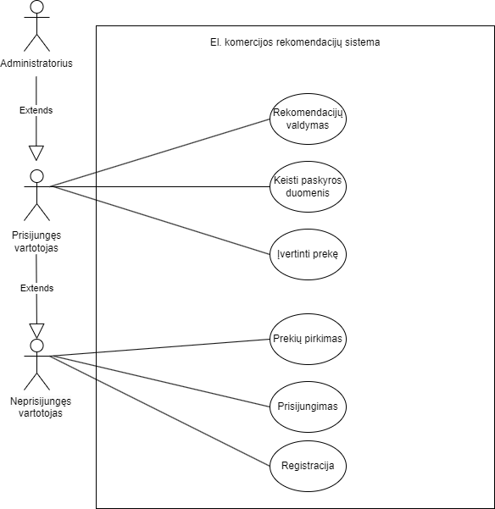
Sistemos funkcionalumas
Bendra užduočių atvejų diagrama yra skirta paaiškinti užduotis
Sudėtingiausios buvo su rekomendacijomis susijusios užduotys

Slide 7
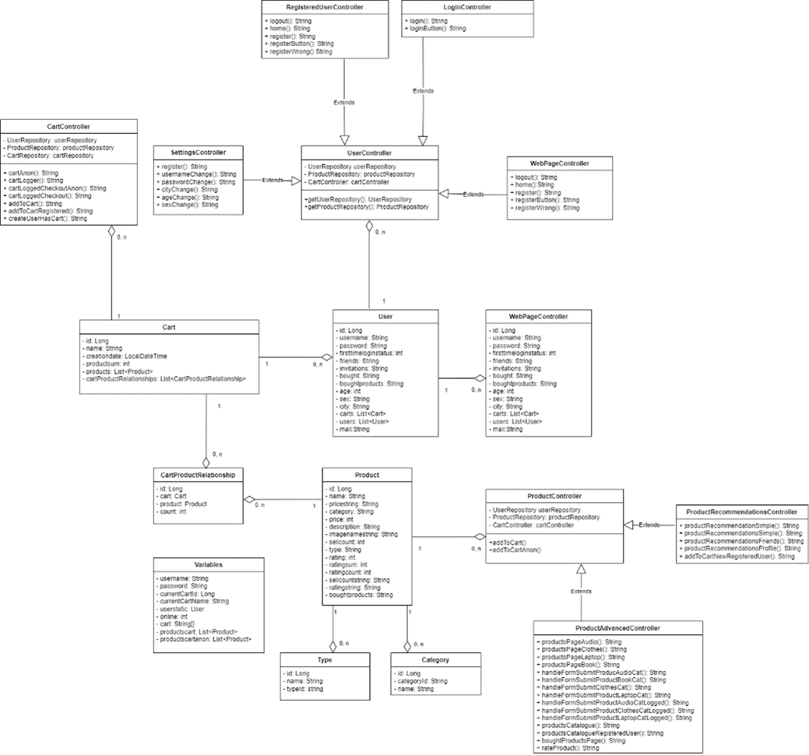
Klasių diagrama
Klasių diagrama apibūdina sistemos modelį.
Sudėtingiausias modelio Controller klasės

Slide 8
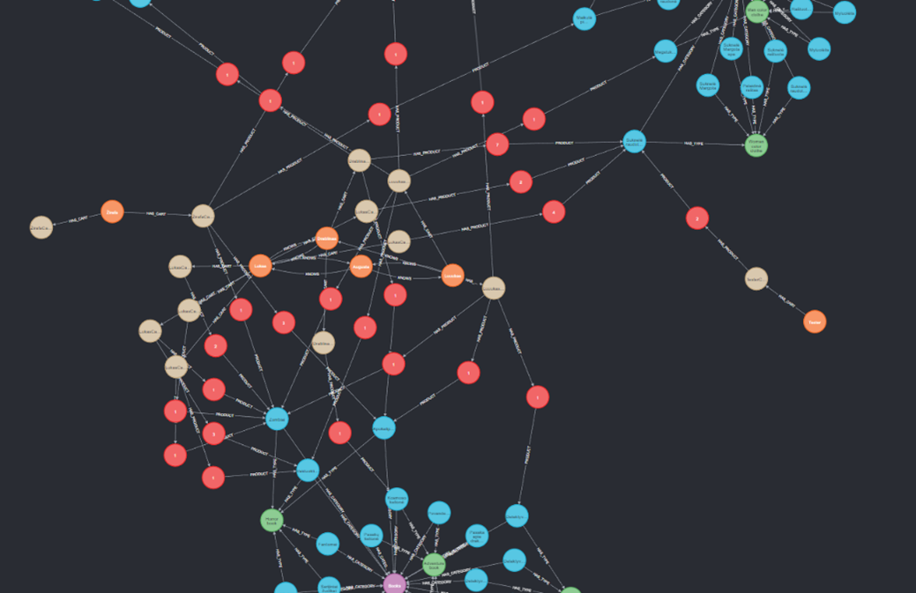
Grafai
Neo4j DBVS vizualizuoja projekto grafus

Slide 9
Realizacijos demonstracija
Pagrindiniam funkcionalumui parodyti sukurtas trumpas vaizdo įrašas. Parodomi svarbiausi akcentai.

Slide 10
Testavimo rezultatai
Atliktas rankinis testavimas.
Testuojami svarbiausi reikalavimai.
Sukurta 19 skirtingų testavimo scenarijų.
Testuota 12 scenarijų, sukurta 19 testinių atvejų.
Testinių atvejų rezultatai teigiami.

Slide 11
Išvados
Atlikus el. komercijų rekomendacijų sistemų, funkcijų ir algoritmų apžvalgą paaiškėjo kokie skirtingi spendimai taikomi panašioms problemoms. Pasirinktas paprasčiausiai atrodantis sprendimas pasitelkiantis grafų duomenų baze.
Išanalizavus ir palyginus grafų duomenų bazių valdymo sistemas buvo pasirinkta Neo4j DBVS, dėl to nes ji labiau orientuota į grafus ir siūlo neblogą vizualizaciją.
Suformulavus funkcinius ir nefunkcinius tikslus buvo iškelti tikslai, pagal kurios kuriama apibrėžta ir kokybiška sistema.
Atlikus el. komercijos rekomendacijų sistemos projektavimą ir programavimą gauta, jog be UML diagramų, aprašymo ir pasirinktos tinkamos programavimo kalbos neina sukurti veikiančios sistemos.
Atlikus rankinį sukurtos sistemos testavimą buvo patikrinta ar sistema veiks be trikdžių.

Slide 12
Ačiū už dėmesį
Jūsų klausimai?
Lukas Lukoševičius

